Slide 1


МФЦ ДЛЯ БИЗНЕСА
КОМПЛЕКСНАЯ ПОДДЕРЖКА И РАЗВИТИЕ БИЗНЕСА
ГБУ ТО «МФЦ»

Slide 2
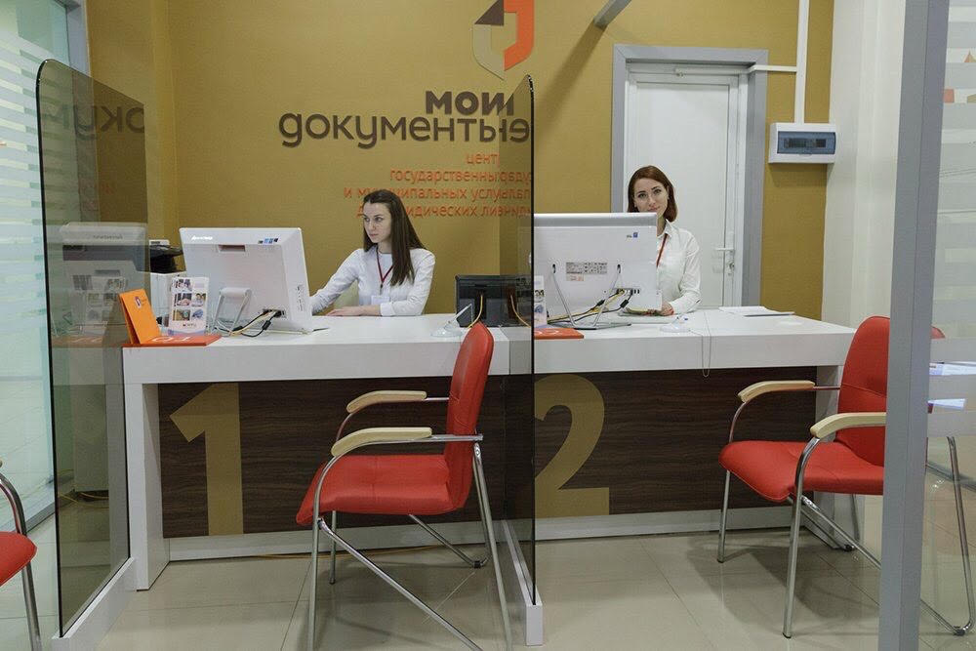
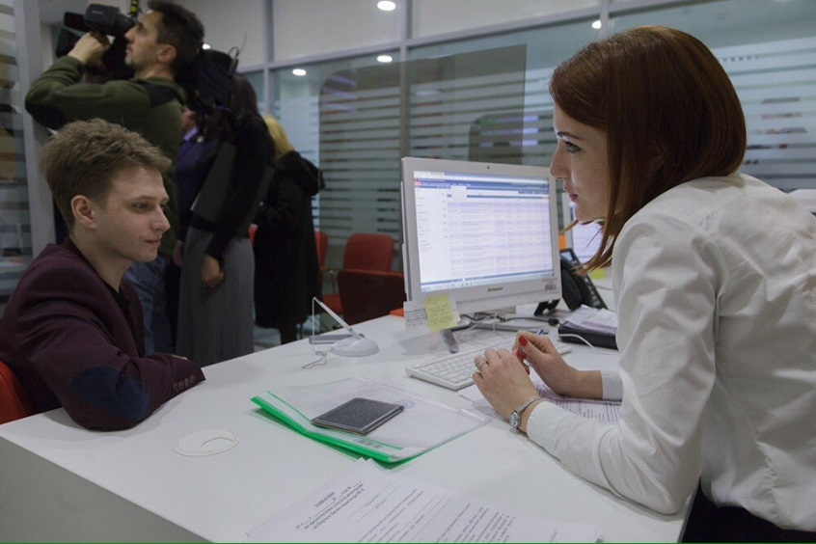
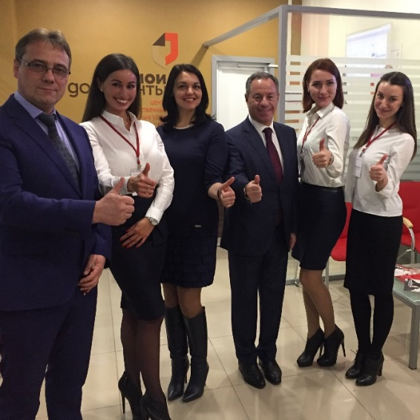
БИЗНЕС МФЦ сегодня - это
2 бизнес зоны, 12 окон обслуживания юридических лиц
Более 150 государственных, муниципальных и дополнительных услуг
Экономия времени заявителей
Комфортные условия обслуживания
Квалифицированная помощь
Комплексное обслуживание бизнеса и
оповещение о статусе оказании услуги

Slide 3






НАИБОЛЕЕ ВОСТРЕБОВАННЫЕ
ГОСУДАРСТВЕННЫЕ И МУНИЦИПАЛЬНЫЕ УСЛУГИ БИЗНЕС МФЦ
Федеральная служба государственной регистрации, кадастра и картографии по ТО
Администрация
г. Тулы
Управление Министерства внутренних дел РФ ПО ТО
Управление Федеральной налоговой службы по ТО
Отделение Пенсионного фонда РФ по ТО
Тульское региональное отделение Фонда социального страхования РФ

Slide 4






АКТУАЛЬНЫЕ УСЛУГИ ПАРТНЁРОВ БИЗНЕС МФЦ

Slide 5

КОРПОРАЦИЯ МСП- ФИНАНСОВАЯ И ИНФОРМАЦИОННАЯ ПОДДЕРЖКА БИЗНЕСА
УСЛУГИ КОРПОРАЦИИ:
Подбор информации о недвижимом имуществе, включенном в перечни государственного и муниципального имущества
Предоставление информации об организации участия в закупках товаров, услуг, работ конкретных заказчиков
Предоставление информации об объёмах и номенклатуре закупок конкретных
заказчиков
Предоставление информации о формах и условиях финансовой поддержки субъектов МСП
Предоставление информации об органах власти, образующих инфраструктуру поддержки субъектов МСП
Предоставление информации о тренингах по программам обучения АО "Федеральная корпорация по развитию малого и среднего предпринимательства»
Услуга по регистрации на Портале Бизнес-навигатора МСП

Slide 6
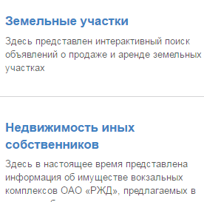
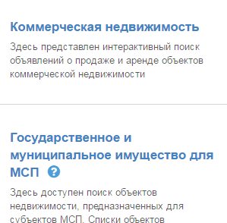
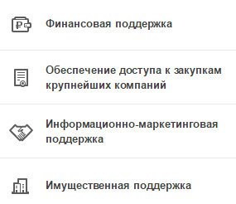
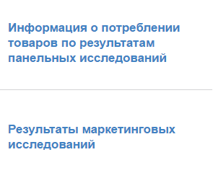
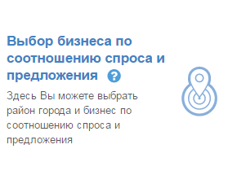
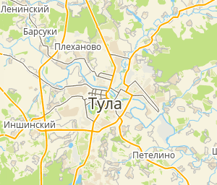
БИЗНЕС НАВИГАТОР МСП

Slide 7
КАТАЛОГ БИЗНЕС-СИТУАЦИЙ
1. Старт бизнеса
2. Лицензии. Уведомления. Отчетность
3. Поиск информации в целях реализации идей
4. Поддержка предпринимательства
5. Организация работы с персоналом
6. Выход на новые рынки
7. Строительство в бизнесе
8. Перевозки в бизнесе
9. Охрана труда
10. Закупочные процедуры в бизнесе
11. Внешнеэкономическая деятельность в бизнесе
12. Юридическое сопровождение Бизнеса
13. Реклама в Бизнесе
14. Оценка и экспертиза в Бизнесе
15. Обучение в бизнесе

Slide 8

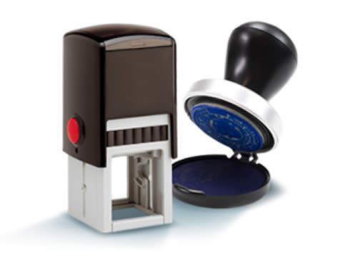
Сопутствующие дополнительные услуги Бизнес МФЦ
Изготовление печатей, штампов, визиток
любого вида сложности

Slide 9

Изготовление квалифицированной цифровой подписи
Область применения для юридических лиц:
Регистрация юридического лица в ЕСИА, получение государственных услуг www.gosuslugi.ru;
Система ФСРАР (http://www.fsrar.ru/);
Система ЕГАИС Учёта древесины для сдачи отчётности в электронном виде (для организаций, занимающихся обработкой древесины);
Получение услуг на портале Росреестра в электронном виде
Система ГИС ЖКХ (www.dom.gosuslugi.ru)
Система ГИС Энергоэффективность (www.gisee.ru) База справочных, аналитических и статистических материалов в области энергосбережения;
Система ЕИАС ФСТ Мониторинг (http://www.eias.ru/)

Slide 10

Кадровое делопроизводство
Составление комплекта документов, необходимых для обеспечения кадрового делопроизводства
Составление отдельных кадровых документов
(положений, должностных инструкций, приказов, иное)
Подготовка письменного заключения по вопросу трудового законодательства и (или) кадрового делопроизводства
Подготовка письменного заключения по оценке кадрового делопроизводства с разработкой комплексного плана по устранению замечаний

Slide 11

Охрана труда
Подготовка следующих документов:
Первоочередные (наличие которых должно быть в организациях численностью менее 50 человек)
Вторичные (наличие которых должно быть у работодателя, который использует в своей трудовой деятельности сотрудников рабочих профессий или виды работ в результате, которых работник может получить профзаболевание)
Дополнительные (наличие которых должно быть у работодателя, который использует в своей трудовой деятельности работы повышенной опасности (огневые работы, работы на высоте…), а также наличие вредных условий труда на рабочих местах)

Slide 12

Открытие расчётного счёта в банке

Slide 13
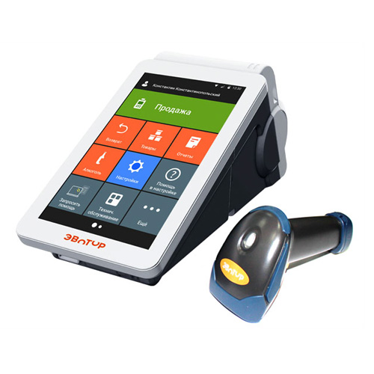
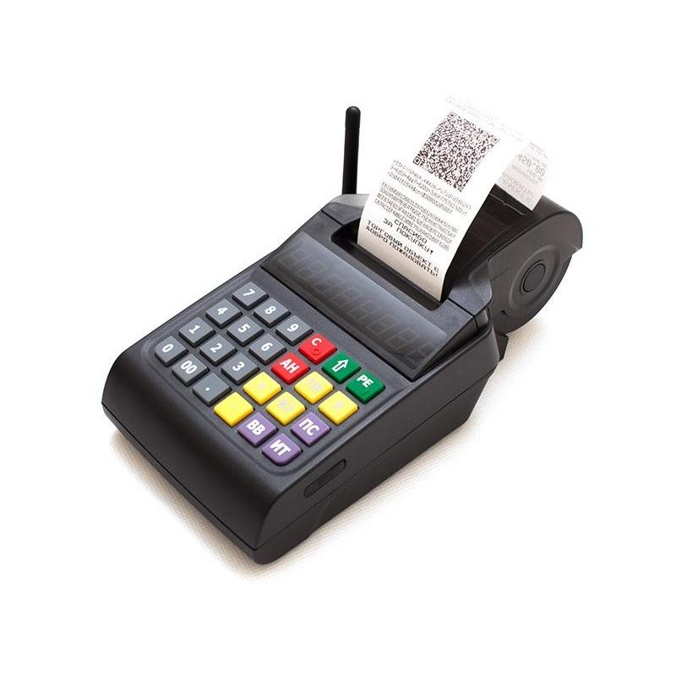
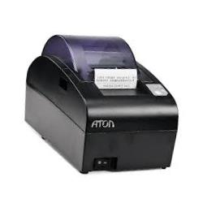
Онлайн-кассы
Сервисное обслуживание
ЭВОТОР
АТОЛ 90
АТОЛ 55-Ф

Slide 14
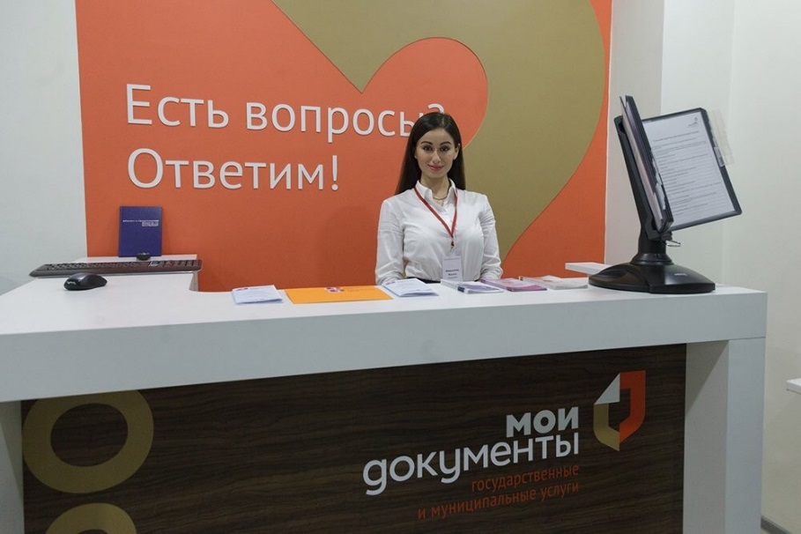
Наши контакты:
Тула:
ул. Октябрьская, д.47, 2 этаж – 4 окна;
ул. Кирова, д. 135, 1 этаж- 2 окна;
г.Новомосковск, ул.Московская, д.7 – 2 окна;
г.Алексин, ул.Ленина, д.8 – 2 окна;
г.Богородицк, ул.Пролетарская, д.66 – 1 окно;
г.Кимовск, ул.Павлова, д.19 – 1 окно.
Телефон горячей линии: 8-800-450-00-71.
Есть вопросы? Ответим!

